Slide 1
IT-Enterprise Architecture Framework

Slide 2
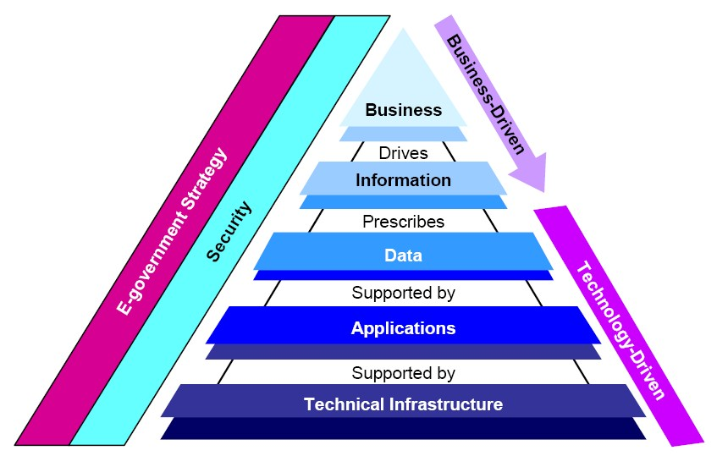

Slide 3
IT-Enterprise Architecture Framework
Business (Framework):
Governance, Organization(strategy)
Content(Digital Content) :
IOT/Cloud/DevOps
Data is Collected :
Data Analysis/Big Data
Applications : Software App & Software OS & Drone programing
Technical :
Hardware/CPU, HDD,RAM

Slide 4
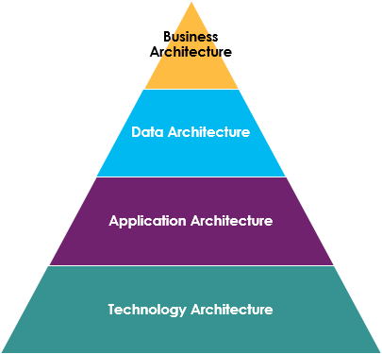
Enterprise Architecture Frameworks

Slide 5
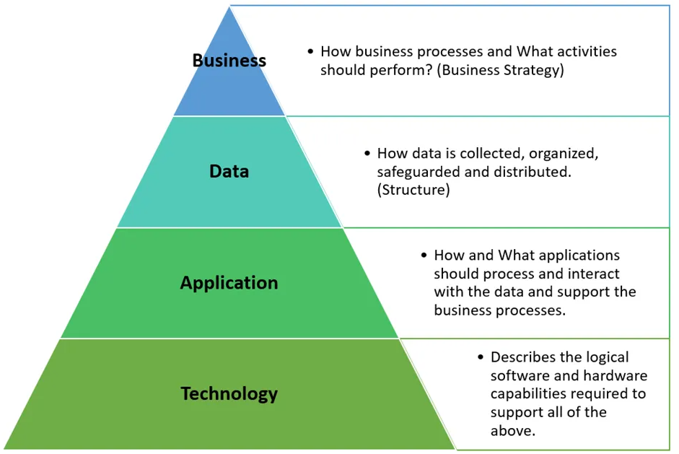

Slide 6
Enterprise Architecture Frameworks
Business architecture defines the business strategy, governance, organization, and key business processes of the organization
Applications architecture provides a blueprint for the individual systems to be deployed, the interactions between the application systems, and their relationships to the core business processes of the organization with the frameworks for services to be exposed as business functions for integration
Data architecture describes the structure of an organization’s logical and physical data assets and the associated data management resources
Technical architecture describes the hardware, software, and network infrastructure needed to support the deployment of core, mission-critical applications
สถาปัตยกรรมทางธุรกิจ : กำหนดกลยุทธ์ทางธุรกิจการกำกับดูแลองค์กรและกระบวนการทางธุรกิจที่สำคัญขององค์กร
สถาปัตยกรรมแอปพลิเคชัน : จัดเตรียมพิมพ์เขียวสำหรับแต่ละระบบที่จะปรับใช้การโต้ตอบระหว่างระบบแอปพลิเคชันและความสัมพันธ์กับกระบวนการทางธุรกิจหลักขององค์กรพร้อมกรอบสำหรับบริการที่จะเปิดเผยเป็นฟังก์ชันทางธุรกิจสำหรับการรวม
สถาปัตยกรรมข้อมูล : อธิบายโครงสร้างของสินทรัพย์ข้อมูลเชิงตรรกะและทางกายภาพขององค์กรและทรัพยากรการจัดการข้อมูลที่เกี่ยวข้อง
สถาปัตยกรรมทางเทคนิค : อธิบายฮาร์ดแวร์ซอฟต์แวร์และโครงสร้างพื้นฐานเครือข่ายที่จำเป็นในการสนับสนุนการปรับใช้แอปพลิเคชันหลักที่สำคัญต่อภารกิจ

